Slide 1
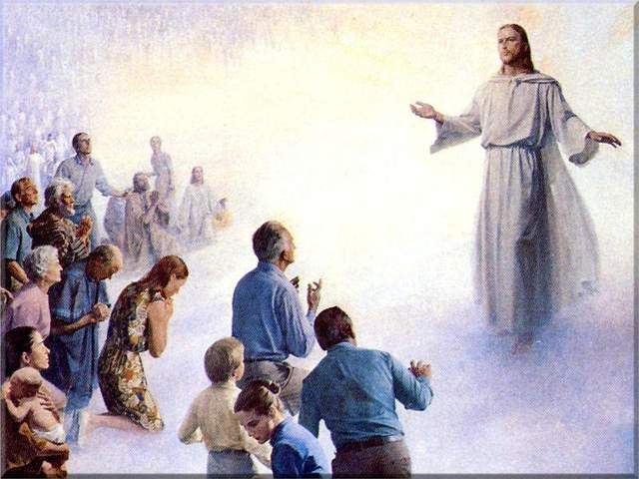
Kinh Thánh Đối Đáp
Số 44 (Số cũ 553)
CHÚA TÁI LÂM
nhacthanh.vn

Slide 2
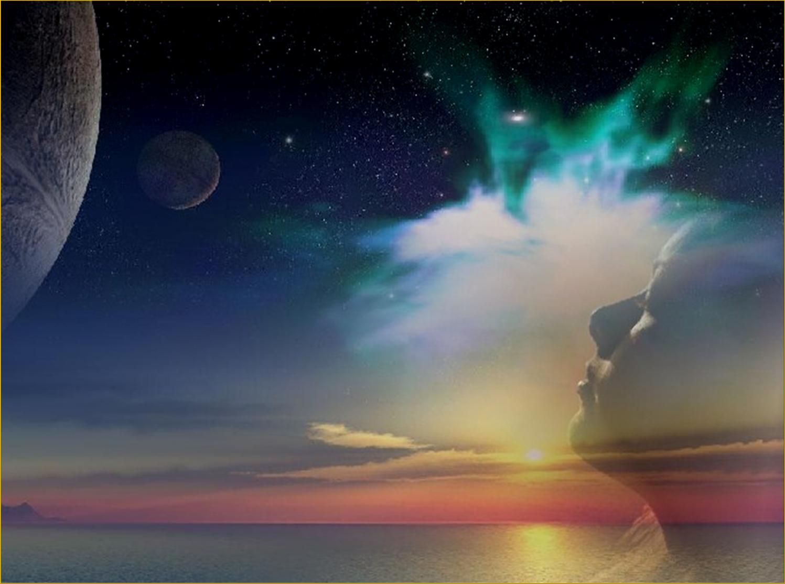
Hỡi anh em, chúng tôi chẳng muốn anh em không biết về phần người đã ngủ, hầu cho anh em chớ buồn rầu như người khác không có sự trông cậy.

Slide 3
Vì nếu chúng ta tin Đức Chúa Jêsus đã chết và sống lại, thì cũng vậy, Đức Chúa Trời sẽ đem những kẻ ngủ trong Đức Chúa Jêsus cùng đến với Ngài.

Slide 4
Vả, nầy là điều chúng tôi nhờ lời Chúa mà rao bảo cho anh em: chúng ta là kẻ sống, còn ở lại cho đến kỳ Chúa đến, thì không lên trước những người đã ngủ rồi.

Slide 5
Vì sẽ có tiếng kêu lớn và tiếng của thiên sứ lớn cùng tiếng kèn của Đức Chúa Trời, thì chính mình Chúa ở trên trời giáng xuống; bấy giờ những kẻ chết trong Đấng Christ, sẽ sống lại trước hết.

Slide 6
Kế đến chúng ta là kẻ sống, mà còn ở lại, sẽ cùng nhau đều được cất lên với những người ấy giữa đám mây, tại nơi không trung mà gặp Chúa, như vậy chúng ta sẽ ở cùng Chúa luôn luôn.

Slide 7
Thế thì, anh em hãy dùng lời đó mà yên ủi nhau.

Slide 8
Hỡi anh em, về thời và kỳ, thì không cần viết cho anh em;

Slide 9
Vì chính anh em biết rõ lắm rằng ngày của Chúa sẽ đến như kẻ trộm trong ban đêm vậy.

Slide 10
Khi người ta sẽ nói rằng: Bình hòa và yên ổn, thì tai họa thình lình vụt đến, như sự đau đớn xảy đến cho người đàn bà có nghén, và người ta chắc không tránh khỏi đâu.

Slide 11
Nhưng, hỡi anh em, anh em chẳng phải ở nơi tối tăm, nên nỗi ngày đó đến thình lình cho anh em như kẻ trộm.

Slide 12
Anh em đều là con của sự sáng và con của ban ngày. Chúng ta không phải thuộc về ban đêm, cũng không phải thuộc về sự mờ tối.

Slide 13
Vậy, chúng ta chớ ngủ như kẻ khác, nhưng phải tỉnh thức và dè giữ.

Slide 14
Vì kẻ ngủ thì ngủ ban đêm, kẻ say thì say ban đêm.

Slide 15
Nhưng chúng ta thuộc về ban ngày, nên hãy dè giữ, mặc áo giáp bằng đức tin và lòng yêu thương, lấy sự trông cậy về sự cứu rỗi làm mão trụ.

Slide 16
Vì Đức Chúa Trời chẳng định sẵn cho chúng ta bị cơn thạnh nộ, nhưng cho được sự giải cứu bởi Đức Chúa Jêsus Christ chúng ta,

Slide 17
Là Đấng đã chết vì chúng ta, hầu cho chúng ta hoặc thức hoặc ngủ, đều được đồng sống với Ngài.

